Slide 1
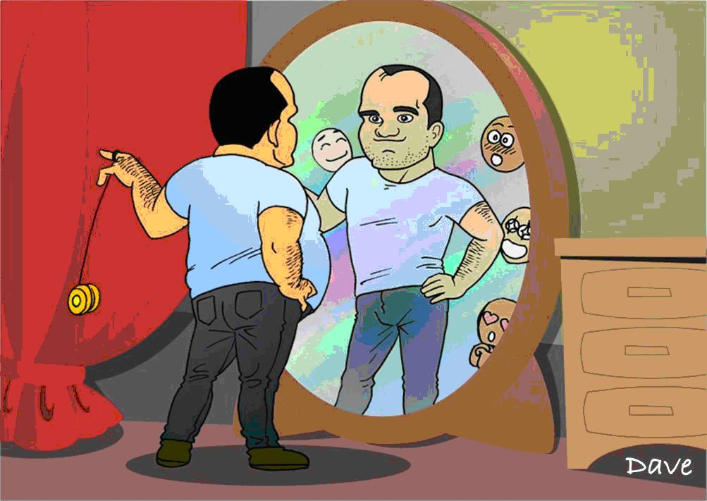
Soy Perfecto

Slide 2
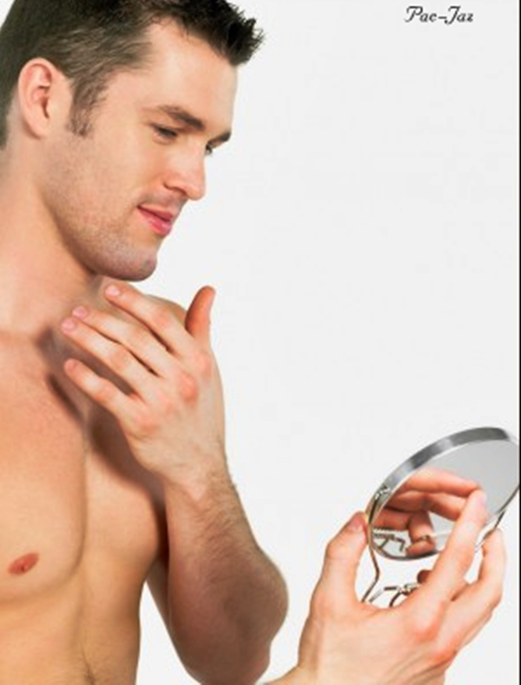
Un bilbaíno por la mañana, en su habitación mirándose al espejo:
-Joder, pero mira que soy guapo, fíjate qué brazos y qué cara
-Madre mía si es que soy perfecto, ostia, y encima de Bilbao

Slide 3
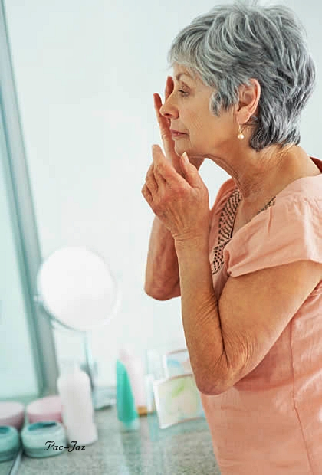
Entra la madre a la habitación en ese momento y le dice:
- Antonio, tengo que decirte algo sobre tu hermana, ha decido meterse a monja.

Slide 4
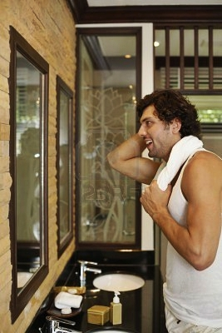
Cierra la madre la puerta, Antonio, ojiplático se da la vuelta, se mira de nuevo al espejo y dice:
-¡¡Joder: guapo, de Bilbao y "cuñao" de Dios!!.

Slide 5
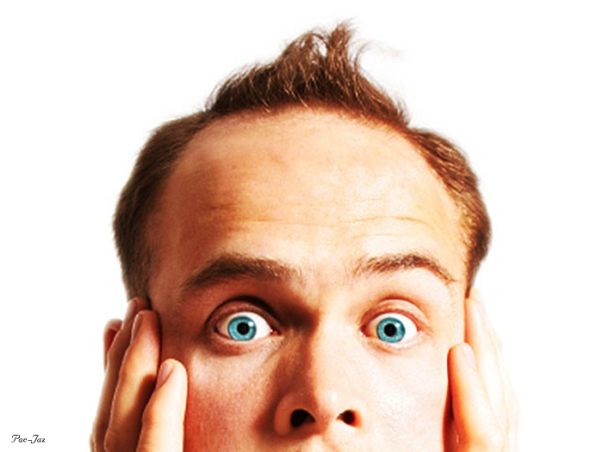
Francisco del Olmo-Jazmín

Slide 6



Accede a la sección que desees desde aquí:
Propia Creación
De la Red
Dedicatorias | Eróticos | Fechas Especiales
Graciosos | Historia y Arte | Lugares
Naturaleza y Ciencias | Política | Reflexión
Salud | Románticos | Religiosos
Dedicatorias | Eróticos | Fechas Especiales
Graciosos | Historia y Arte | Lugares
Naturaleza y Ciencias | Política | Reflexión
Salud | Románticos | Religiosos
Si deseas recibir pps periódicamente en tu correo electrónico subscríbete aquí:

